Slide 1



Hãy kể tên một số kiểu câu mà em biết trong ví dụ sau:
Thôi ông lão đừng lo lắng!
Một đêm nọ, tôi đứng trên một ngọn đồi vắng.
Chúng ta có thể làm được gì nào?
Chao ôi! Cuộc đời ta bất hạnh thế!

Slide 2
Thôi ông lão đừng lo lắng!
Một đêm nọ, tôi đứng trên một ngọn đồi vắng.
Chúng ta có thể làm được gì nào?
Chao ôi! Cuộc đời ta bất hạnh thế!
-> Câu khiến
-> Câu kể
-> Câu hỏi
-> Câu cảm

Slide 3
Từ kết quả của bài tập 1 và mục 2 phần kiến thức Ngữ văn, hãy hoàn thành thông tin vào bảng sau:
PHIẾU HỌC TẬP SỐ 1
Kiểu câu | Đặc điểm | Chức năng
Câu hỏi
Câu cầu khiến
Câu cảm
Câu kể

Slide 4
PHIẾU HỌC TẬP SỐ 1
Kiểu câu | Đặc điểm | Chức năng
Câu hỏi | - thường có các từ nghi vấn: ai, gì, nào, sao, đâu, bao giờ, mấy, bao nhiêu, à, ư, hả, chứ, có... không, đã... chưa, hoặc từ hay (nối các vế có quan hê lựa chọn). - kết thúc bằng dấu chấm hỏi. | câu dùng để hỏi thông tin.
Câu khiến | - thường kết thúc bằng dấu chấm than nhưng cũng có thể kết thúc bằng dấu chấm (nếu ý cầu khiến không được nhấn mạnh). | dùng để ra lệnh, yêu câu, đề nghị, khuyên bảo, ngăn cấm.
Câu cảm | - thường có các từ ngữ cảm thán như: a, ôi, than ôi, hỡi ơi, trời ơi, chao ôi, thay, biết bao, biết chừng nào,... - thường kết thúc bằng dấu chấm than. | dùng để biểu lộ trực tiếp cảm xúc của người nói
Câu kể | - không có đặc điểm hình thức của câu hỏi, câu khiến, câu cảm. - thường được kết thúc bằng dấu chấm hoặc đôi khi bằng dấu chấm than, dấu chấm lửng. | dùng để trình bày (trần thuật, miêu tả, nhận định,...) về sự vật, sự việc

Slide 5
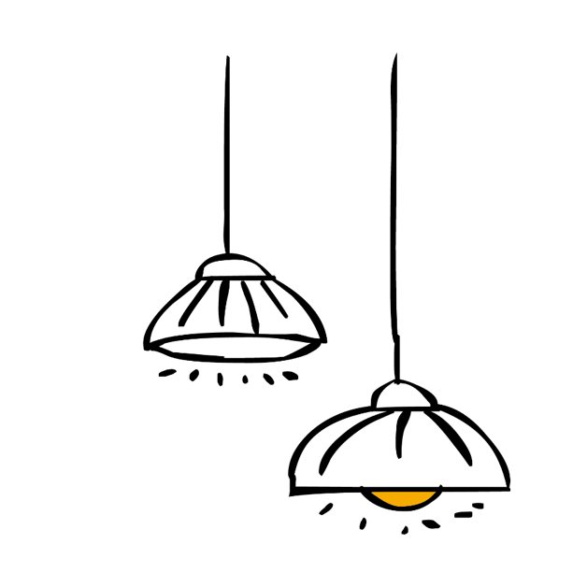



Thực hành tiếng Việt:
CÂU HỎI,
CÂU KHIẾN,
CÂU CẢM, CÂU KỂ

Slide 6


BÀI TẬP 1
PHIẾU HỌC TẬP SỐ 2
Câu | Kiểu câu | Đặc điểm
a
b
c
d
e
g
h

Slide 7
BÀI TẬP 1
Câu | Kiểu câu | Đặc điểm
a | Câu khiến | Dấu chấm
b | Câu kể | Dấu chấm
c | Câu kể | Dấu chấm
d | Câu cảm | Dấu chấm than; thán từ “ hỡi ơi”
e | Câu hỏi | Dấu chấm hỏi
g | Câu cảm | Dấu chấm than; thán từ “ chao ôi”
h | Câu kể | Dấu chấm

Slide 8

BÀI TẬP 2
a. Việc gì còn phải chờ khi khác?
Câu hỏi - Câu dùng để hỏi thông tin.
b. Tội gì bây giờ nhịn đói mà tiền để lai?
Câu được dùng để biểu thị ý phủ định - Câu dùng để bác bỏ ý kiến của người khác.
c. Ta có quyền giữ cho ta một tí gì đâu?
Câu hỏi - Câu dùng để hỏi thông tin.
d. Có đồng nào, cụ nhặt nhạnh đưa cho tôi cả thi cụ lấy gì mà ăn?
Câu được dùng để biểu thị ý phủ định - Câu dùng để bác bỏ ý kiến của người khác.

Slide 9
BÀI TẬP 3
Thành phần tình thái | Nghĩa
a. Chả nhẽ cái bọn ở làng lại đốn đến thế được ( Kim Lân). | 1. Biểu thị ý phỏng đoán dè dặt về điều nêu sau đó
b. Cuộc đời quả thật Cứ mỗi ngày một đêm đáng buồn… | 2. biểu thị ý đều sắp xếp nêu ra mới là sự thật và có phần trái với điều nói trước đó
c. Thật ra trong lòng tôi rất dựng dưng., (Nam Cao) | 3. biểu biểu thị ý không khẳng định chắc chắn đều nêu sau đó
d. Có lẽ tôi bán con chó đấy ông giáo ạ | 4. biểu thị ý xác nhận sự việc quả đúng như vậy.
e. Chị Dậu dường như tủi thân cúi xuống gạt thầm nước mắt | 5. biểu thị ý băn khoăn nghi ngờ về tính chân thực của điều nêu sau đó

Slide 10
BÀI TẬP 3
Thành phần tình thái
a. Chả nhẽ cái bọn ở làng lại đốn đến thế được ( Kim Lân).
b. Cuộc đời quả thật Cứ mỗi ngày một đêm đáng buồn…
c. Thật ra trong lòng tôi rất dựng dưng., (Nam Cao)
d. Có lẽ tôi bán con chó đấy ông giáo ạ
e. Chị Dậu dường như tủi thân cúi xuống gạt thầm nước mắt
Nghĩa
1. Biểu thị ý phỏng đoán dè dặt về điều nêu sau đó
2. biểu thị ý đều sắp xếp nêu ra mới là sự thật và có phần trái với điều nói trước đó
3. biểu biểu thị ý không khẳng định chắc chắn đều nêu sau đó
4. biểu thị ý xác nhận sự việc quả đúng như vậy.
5. biểu thị ý băn khoăn nghi ngờ về tính chân thực của điều nêu sau đó

Slide 11
BÀI TẬP 4
PHIẾU HỌC TẬP SỐ 3
Câu | Thành phần phụ chú | Dấu hiệu hình thức | Tác dụng
a
b
c
d

Slide 12
BÀI TẬP 4
PHIẾU HỌC TẬP SỐ 3
Câu | Thành phần phụ chú | Dấu hiệu hình thức | Tác dụng
a | làng Mỹ Lý | Đặt giữa hai dấu gạch ngang. | Giải thích không gian muốn nói đến.
b | con đường, bến sông, bánh xe đạp đều đặn quay tròn,... | Đặt sau dấu hai chấm. | giải thích những hình ảnh nào là mang ý nghĩa ẩn dụ
c | quê hương của đạo diễn Mai-cơn Đu-đốc đơ Guýt. | Đặt sau dấu phẩy. | giải thích hình ảnh vùng quê trong bộ phim là hình ảnh quê hương đạo diễn
d | Father and Daughter | Đặt trong hai dấu ngoặc đơn. | giải thích tên tiếng Anh của bộ phim.

Slide 13
BÀI TẬP VỀ NHÀ
Viết một đoạn văn ngắn (khoảng 7 đến 10 dòng) với chủ đề tự chọn trong đó có sử dụng ít nhất 01 câu có hình thức là một câu hỏi nhưng không dùng để hỏi.
Yêu cầu
1. Hình thức: Đảm bảo đoạn văn (7 đến 10 dòng).
2. Nội dung: Chủ đề tự chọn.
3. Đoạn văn sử dụng ít nhất 01 câu có hình thức là một câu hỏi nhưng không dùng để hỏi.
4. Đảm bảo các yêu cầu về chính tả, ngữ pháp diễn đạt.

Slide 14
BẢNG KIỂM
Yêu cầu | Đạt | Chưa đạt | Dự kiến chỉnh sửa
1. Đảm bảo hình thức đoạn văn (câu dẫn dắt, các câu phát triển đoạn, câu kết thúc đoạn).
2. Đoạn văn làm nổi bật chủ đề HS tự chọn
3. Đoạn văn sử dụng ít nhất 01 câu có hình thức là một câu hỏi nhưng không dùng để hỏi.
4. Đảm bảo các yêu cầu về chính tả, ngữ pháp diễn đạt.

